Slide 1
第七章
机械能守恒定律

Slide 2
学案9 习题课：动能定理
目标定位
1.进一步理解动能定理，领会应用动能定理解题的优越性.
2.会利用动能定理分析变力做功、曲线运动以及多过程问题.

Slide 3
知识探究
自我检测

Slide 4
知识探究
一、利用动能定理求变力的功
利用动能定理求变力的功是最常用的方法，这种题目中，物体受到一个变力和几个恒力作用，这时可以先求出几个恒力所做的功，然后用动能定理间接求变力做的功，即W_{F}＋W_{其他}＝ΔE_{k}.

Slide 5
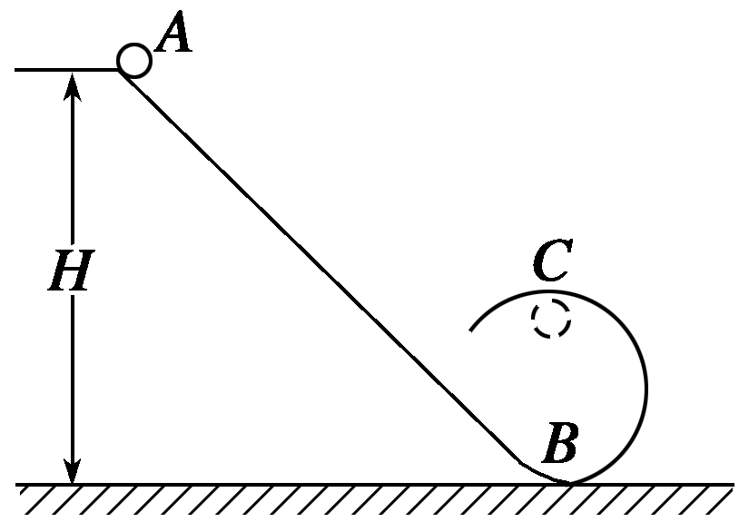
例1 如图1所示，斜槽轨道下端与一个半径为0.4 m的圆形轨道相连接.一个质量为0.1 kg的物体从高为H＝2 m 的A点由静止开始滑下，运动到圆形轨道的最高点C处时，对轨道的压力等于物体的重力.求物体从A运动到C的过程中克服摩擦力所做的功.(g取10 m/s²)
图1

Slide 6
又F_{N}＝mg，
在物体从A点运动到C点的过程中，由动能定理有
代入数据解得W_{Ff}＝0.8 J.
答案 0.8 J

Slide 7
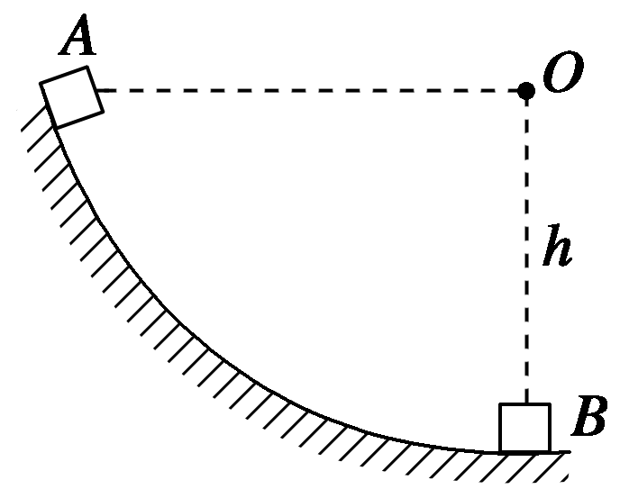
针对训练 如图2所示，物体沿一曲面从A点无初速度下滑，当滑至曲面的最低点B时，下滑的竖直高度h＝5 m，此时物体的速度v＝6 m/s.若物体的质量m＝1 kg，g＝10 m/s²，求物体在下滑过程中克服阻力所做的功.
图2

Slide 8
答案 32 J

Slide 9
二、利用动能定理分析多过程问题
对于包含多个运动阶段的复杂运动过程，可以选择分段或全程应用动能定理.
1.分段应用动能定理时，将复杂的过程分割成一个个子过程，对每个子过程的做功情况和初、末动能进行分析，然后针对每个子过程应用动能定理列式，然后联立求解.

Slide 10
2.全程应用动能定理时，分析整个过程中出现过的各力的做功情况，分析每个力的做功，确定整个过程中合外力做的总功，然后确定整个过程的初、末动能，针对整个过程利用动能定理列式求解.
当题目不涉及中间量时，选择全程应用动能定理更简单，更方便.
注意 当物体运动过程中涉及多个力做功时，各力对应的位移可能不相同，计算各力做功时，应注意各力对应的位移.计算总功时，应计算整个过程中出现过的各力做功的代数和.

Slide 11
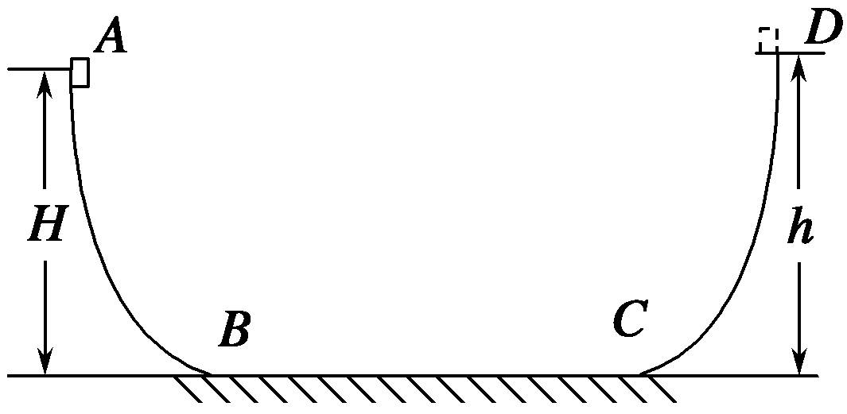
例2 如图3所示，ABCD为一位于竖直平面内的轨道，其中BC水平，A点比BC高出10 m，BC长1 m，AB和CD轨道光滑且与BC平滑连接.一质量为1 kg的物体，从A点以4 m/s的速度开始运动，经过BC后滑到高出C点10.3 m的D点速度为零.(g取10 m/s²)求：
图3

Slide 12
(1)物体与BC轨道间的动摩擦因数；
解析 由动能定理得
解得μ＝0.5.
答案 0.5

Slide 13
(2)物体第5次经过B点时的速度的大小；
解析 物体第5次经过B点时，物体在BC上滑动了4次，由动能定理得
答案 13.3 m/s

Slide 14
(3)物体最后停止的位置(距B点多少米).
解析 分析整个过程，由动能定理得
解得s＝21.6 m.
所以物体在轨道上来回运动了10次后，还有1.6 m，故距B点的距离为2 m－1.6 m＝0.4 m.
答案 距B点0.4 m

Slide 15
三、动能定理在平抛、圆周运动中的应用
动能定理既适用于直线运动，也适用于曲线运动，特别是在曲线运动中更显示出其优越性，所以动能定理常与平抛运动、圆周运动相结合，解决这类问题要特别注意：
(1)与平抛运动相结合时，要注意应用运动的合成与分解的方法，如分解位移或分解速度求平抛运动的有关物理量.

Slide 16
(2)与竖直平面内的圆周运动相结合时，应特别注意隐藏的临界条件：
①有支撑效果的竖直平面内的圆周运动，物体能过最高点的临界条件为v_{min}＝0.

Slide 17
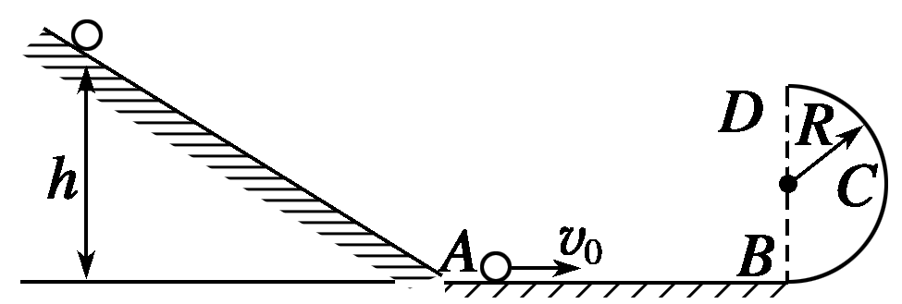
例3 如图4所示，质量m＝0.1 kg的金属小球从距水平面高h＝2.0 m的光滑斜面上由静止开始释放，运动到A点时无能量损耗，水平面AB是长2.0 m的粗糙平面，与半径为R＝0.4 m的光滑的半圆形轨道BCD相切于B点，其中圆轨道在竖直平面内，D为轨道的最高点，小球恰能通过最高点D，求：(g＝10 m/s²)
图4

Slide 18
(1)小球运动到A点时的速度大小；
解析 根据题意和题图可得：小球下落到A点时由动能定理得：

Slide 19
(2)小球从A运动到B时摩擦阻力所做的功；
解析 小球运动到D点时：
答案 －1 J

Slide 20

(3)小球从D点飞出后落点E与A的距离.
解析 小球从D点飞出后做平抛运动，故有
水平位移x_{BE}＝v_{D}t＝0.8 m
所以x_{AE}＝x_{AB}－x_{BE}＝1.2 m.
答案 1.2 m

Slide 21
1
2
3
自我检测
1.(利用动能定理求变力的功)某同学从h＝5 m高处，
以初速度v₀＝8 m/s抛出一个质量为m＝0.5 kg的橡皮球，测得橡皮球落地前瞬间速度为12 m/s，求该同学抛球时所做的功和橡皮球在空中运动时克服空气阻力做的功.(g取10 m/s²)
解析 本题所求的两问，分别对应着两个物理过程，但这两个物理过程以速度相互联系，前一过程的末速度为后一过程的初速度.该同学对橡皮球做的功不能用W＝Fl求出，只能通过动能定理由外力做功等于球动能的变化这个关系求出.

Slide 22
1
2
3
橡皮球抛出后，重力和空气阻力做功，由动能定理得：
即橡皮球克服空气阻力做功为5 J.
答案 16 J 5 J

Slide 23
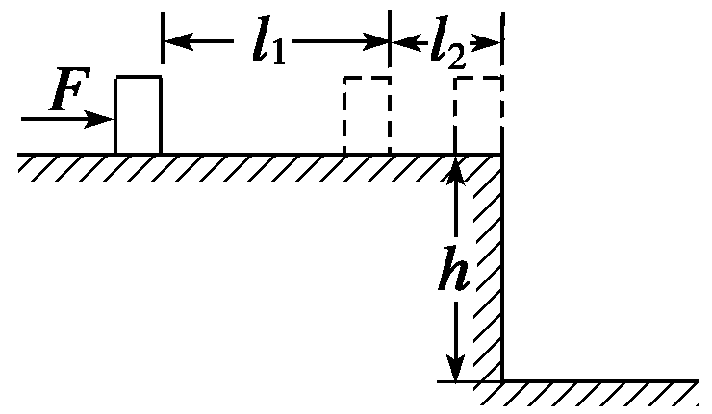
1
2
3
2.(利用动能定理分析多过程问题)如图5所示，质量m＝1 kg 的木块静止在高h＝1.2 m的平台上，木块与平台间的动摩擦因数μ＝0.2，用水平推力F＝20 N，使木块产生位移l₁＝3 m时撤去，木块又滑行l₂＝1 m后飞出平台，求木块落地时速度的大小.
图5

Slide 24
1
2
3
解析 木块的运动分为三个阶段，先是在l₁段做匀加速直线运动，然后是在l₂段做匀减速直线运动，最后是平抛运动.考虑应用动能定理，设木块落地时的速度为v，整个过程中各力做功情况分别为，推力做功W_{F}＝Fl₁，
摩擦力做功W_{f}＝－μmg(l₁＋l₂)，
重力做功W_{G}＝mgh，

Slide 25
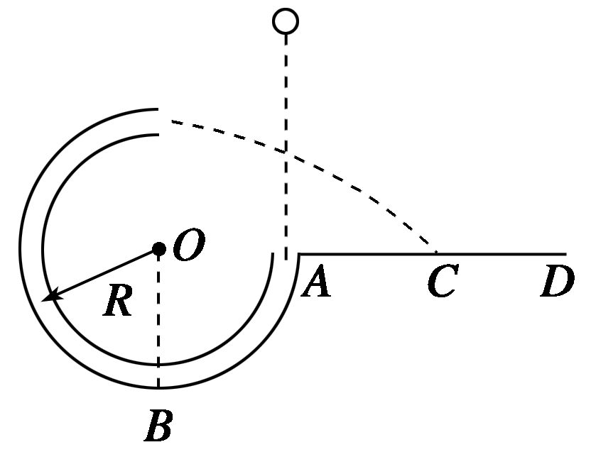
1
2
3
图6

Slide 26
1
2
3
(1)释放点距A点的竖直高度；
从最高点到B点的过程中，由动能定理得
由①②得：h＝3R
答案 3R

Slide 27
1
2
3
(2)落点C与A点的水平距离.
解析 设小球到达圆弧最高点的速度为v₂，落点C与A点的水平距离为x
R＋x＝v₂t⑤

